Slide 1

Διαχείριση Δικτύων με τη χρήση SNMP
Διαχείριση Δικτύων - Ευφυή Δίκτυα

Slide 2
Simple Network Management Protocol
Πρωτόκολλο του επιπέδου εφαρμογής για τη διαχείριση σύνθετων δικτύων TCP/IP.
Υλοποιεί λειτουργίες διαχείρισης και παρακολούθησης δικτυακών συσκευών που απαιτούν παρέμβαση του διαχειριστή δικτύου. Οι συσκευές μπορεί να είναι οτιδήποτε (H/Y, switch, router, ups, smart PDU, κλπ.)
Για την ανταλλαγή πληροφοριών μεταξύ των πόρων/συσκευών που διαχειρίζεται χρησιμοποιεί πακέτα UDP (connectionless) στο port 161 (για TRAPS port 162). Οι πληροφορίες αναφέρονται σε διάφορα στοιχεία των πόρων, όπως κατάσταση στοιχείων συσκευής, σφάλματα, κλπ.
To γενικό μοντέλο διαχείρισης δικτύου TCP/IP περιλαμβάνει: Σταθμός Διαχείρισης Δικτύου (Manager), Διαχειριζόμενοι Πράκτορες (Agents), Βάσης Πληροφοριών Διαχείρισης (MIB), το Πρωτόκολλο Διαχείρισης

Slide 3
Χαρακτηριστικά του SNMP
Απλό στη χρήση (μικρός αριθμός εντολών ).
Χαμηλή κατανάλωση υπολογιστικής ισχύος.
Μικρές απαιτήσεις για δικτυακούς πόρους.
Υποστηρίζει τόσο κεντρική, όσο και κατανεμημένη διαχείριση για το διαμοιρασμό των εργασιών.
Αδυναμία σε θέματα ασφάλειας (SNMPv2, SNMPv3).

Slide 4
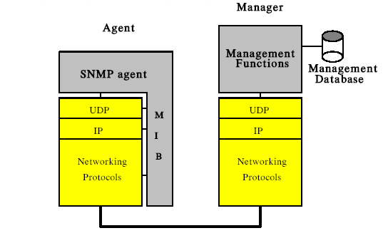
Μοντέλο διαχείρισης
Σύστημα συνδεμένο στο δίκτυο που μπορεί να εκτελεί οποιαδήποτε εργασία
Network Management Station (NMS)

Slide 5
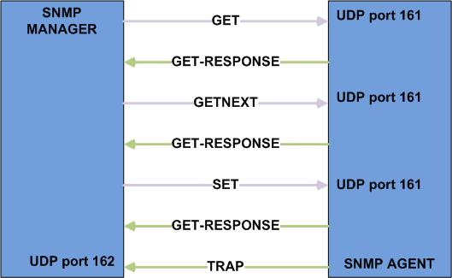
Τύποι Μηνυμάτων SNMP
Notes:
SNMP Msg -> Header (snmp version number, snmp community) + PDU

Slide 6
Structure of Management Information (SMI)
Η SMI καθορίζει:
το μοντέλο των υπό διαχείριση αντικειμένων.
τις λειτουργίες που μπορούν να πραγματοποιηθούν στα αντικείμενα.
τους τύπους των δεδομένων που μπορούν να χρησιμοποιηθούν.
Σκοπός της είναι να ενθαρρύνει την απλότητα και την επεκτασιμότητα της MIB.
Η ΜΙΒ, για το λόγο αυτό, αποθηκεύει μόνο απλούς τύπους δεδομένων, δηλαδή βαθμωτά μεγέθη και δισδιάστατους πίνακες.
Η SMI πρέπει να παρέχει μια «πρότυπη» τεχνική για:
Το καθορισμό της κάθε MIB.
Το καθορισμό των αντικειμένων (σύνταξη και τιμή του κάθε αντικειμένου).
Τη κωδικοποίηση των τιμών των αντικειμένων.

Slide 7
Management Information Base (MIB)
Τα διαχειριζόμενα αντικείμενα είναι οργανωμένα σε μια ιεραρχική δενδροειδή δομή, βάση της οποίας προκύπτει και το όνομα τους (που υποδηλώνει τη μοναδική τους θέση στο δένδρο – OBJECT IDENTIFIER).
root
ccitt(0)
iso(1)
joint(2)
system(1)
sysUpTime(3)
org(3)
interfaces(2)
at(3)
dod(6)
ip(4)
internet(1)
directory(1)
icmp(5)
mgmt(2)
mibΙΙ(1)
tcp(6)
experimental(3)
udp(7)
private(4)
Έτσι, π.χ. το αντικείμενο sysUptime έχει τη μοναδική αναφορά: 1.3.6.1.2.1.1.3.0
egp(8)
transmission(10)
snmp(11)

Slide 8
Ορισμός Πινάκων (1/3)
Η SMI υποστηρίζει μόνο μια μορφή δομημένων δεδομένων, και πιο συγκεκριμένα έναν απλό πίνακα δύο διαστάσεων με βαθμωτές τιμές (π.χ. ο πίνακας δρομολόγησης, ο πίνακας των συνδέσεων του πρωτοκόλλου TCP).
Ένας πίνακας είναι ένα μόνο αντικείμενο και επομένως χρειαζόμαστε κάποιο δείκτη (index) για να καταλήξουμε σε μια συγκεκριμένη γραμμή του.
Η SMI δεν επιτρέπει το φώλιασμα δεδομένων, δηλαδή ένα στοιχείο του πίνακα να είναι πίνακας.
Για τη δημιουργία ενός πίνακα χρησιμοποιείται ο τύπος SEQUENCE OF (ταξινομημένη λίστα στοιχείων ίδιου τύπου).

Slide 9
Ορισμός Πινάκων (2/3)
Παράδειγμα ορισμού πίνακα από την ΜΙΒ-II RFC 1213 (SMIv1)
ifTable OBJECT-TYPE
SYNTAX SEQUENCE OF IfEntry
…
::= { interfaces 2 }
ifEntry OBJECT-TYPE
SYNTAX IfEntry
…
INDEX { ifIndex }
::= { ifTable 1 }
IfEntry ::=
SEQUENCE {
ifIndex INTEGER,
ifType INTEGER,
ifInOctets Counter,
ifOutOctets Counter}

Slide 10
Ορισμός Πινάκων (3/3)
Παράδειγμα ορισμού πίνακα από την ΜΙΒ-II RFC 1213 (συνέχεια)
ifIndex OBJECT-TYPE
SYNTAX INTEGER
…
::= { ifEntry 1 }
ifType OBJECT-TYPE
SYNTAX INTEGER {
ethernet-csmacd(6)
loopback(24)}
…
::= { ifEntry 2 }
ifInOctets OBJECT-TYPE
SYNTAX Counter
…
::= { ifEntry 3 }
ifOutOctets OBJECT-TYPE
…
…
…
ifIndex | ifType | ifInOctets | ifOutOctets
1 | loopback (24) | 0 | 0
2 | ethernet-csmacd (6) | 25 | 40
3 | ethernet-csmacd (6) | 300 | 500

Slide 11
Αναζήτηση πεδίου στον πίνακα
mibΙΙ(1)
system(1)
Ερώτηση για τα InOctets στο 2ο Ethernet Interface θα γίνει: 2.2.1.3.3
interfaces(2)
ifTable(2)
at(3)
Στήλη
Γραμμή
(που προσδιορίζεται από το δείκτη)
ifEntry(1)
ή interfaces.ifTable.ifEntry.ifInOctets.3
ifIndex | ifType | ifInOctets | ifOutOctets
1 | loopback(24) | 0 | 0
2 | ethernet-csmacd(6) | 25 | 40
3 | ethernet-csmacd(6) | 300 | 500

Slide 12
Διάρθρωση των εντολών snmpget – snmpwalk (1/2)
snmpget: είναι μια εφαρμογή του SNMP που χρησιμοποιεί SNMP GET αιτήσεις για να ζητήσει πληροφορίες από μια οντότητα του δικτύου. Ένα ή περισσότερα αναγνωριστικά αντικειμένων (object identifiers - OIDs) μπορούν να δοθούν ως arguments στη γραμμή εντολών. Συντάσσεται ως εξής:
snmpget –c <community> hostname or IP <object>
snmpwalk: είναι μια εφαρμογή του SNMP που χρησιμοποιεί SNMP GETNEXT αιτήσεις για να ζητήσει από μια οντότητα του δικτύου ένα δένδρο πληροφοριών. Ένα OID μπορεί να δοθεί στη γραμμή εντολών, το οποίο καθορίζει ποιό τμήμα του χώρου αντικειμένων της ΜΙΒ θα αναζητηθεί από την GETNEXT αίτηση. Όλες οι μεταβλητές του υποδένδρου κάτω από το δοθέν OID εξετάζονται και οι τιμές τους δίνονται στο χρήστη. Η εντολή συντάσσεται ως εξής:
snmpwalk –c <community> hostname or IP <object>

Slide 13
Διάρθρωση των εντολών snmpget – snmpwalk (2/2)
Π.χ. snmpget -c public mariana.netmode.ntua.gr system.sysDescr.0
Π.χ. snmpwalk –c public mariana.netmode.ntua.gr at
system.sysDescr.0 = OpenBSD mariana.netmode.ece.ntua.gr 3.8 GENERIC#632 sparc64
at.atTable.atEntry.atIfIndex.1.1.0.0.0.0 = 1
at.atTable.atEntry.atPhysAddress.1.1.0.0.0.0 = "00 0E A6 D0 8D FC "
at.atTable.atEntry.atNetAddress.1.1.0.0.0.0 = 00:00:00:00:93:66:0D:01

Slide 14
Κοινότητες (1/2)
SNMP community: έχει μοναδικό όνομα, που ορίζεται τοπικά στον κάθε snmp agent. Κάθε σταθμός διαχείρισης τηρεί λογαριασμό για το όνομα ή ονόματα των κοινοτήτων που σχετίζονται με τον κάθε agent.
Μια κοινότητα καθορίζει δικαιώματα ταυτοποίησης και ελέγχου πρόσβασης στη ΜΙΒ του κάθε agent.
Ταυτοποίηση:
Χρήση ονόματος κοινότητας σε κάθε μήνυμα SNMP χωρίς κρυπτογράφηση.
Χρήση του ονόματος κοινότητας ως password (το μήνυμα θεωρείται αυθεντικό αν ο snmp manager γνωρίζει το όνομα κοινότητας).

Slide 15
Κοινότητες (2/2)
Ορίζοντας μια κοινότητα, ουσιαστικά ο snmp agent περιορίζει τη πρόσβαση στη MIB του μόνο σε επιλεγμένους σταθμούς διαχείρισης. Στον έλεγχο πρόσβασης υπάρχουν τα εξής χαρακτηριστικά:
την SNMP MIB «όψη» (view), που αποτελεί μια υποομάδα αντικειμένων στη MIB, που μπορεί να μην ανήκουν και στο ίδιο υποδένδρο της. Κάθε κοινότητα μπορεί να έχει διαφορετική «όψη» της MIB.
τον τρόπο πρόσβασης SNMP (access mode) που είναι ένα στοιχείο του συνόλου { READ-ONLY, READ-WRITE}. Ο τρόπος πρόσβασης ορίζεται για κάθε κοινότητα.
SNMP agent
SNMP managers
SNMP ΜΙΒ view
SNMP access mode
SNMP community
SNMP community profile
SNMP access policy

Slide 16
Τέλος Παρουσίασης
Απορίες-Ερωτήσεις????

